Slide 1
Презентацию подготовили
ученицы 8 «Б» класса
Маслова Дарья
Светличная Екатерина
Стаценко Елизавета

Slide 2
Здоровый образ жизни (ЗОЖ)
Формирование здорового образа жизни сегодня является актуальной темой для любого человека, будь то взрослый или ребенок, школьник или студент. Иногда в семье культуру здорового образа жизни родители воспитывают у детей, начиная уже с дошкольного возраста. Детсады, школы, средства массовой информации сегодня активно занимаются пропагандой ЗОЖ и составляющих его элементов: физкультуры, гимнастики и разнообразных диет. У этой тенденции есть свои причины.
Все дело в том, что современная жизнь требует от человека больших вложений своего труда, времени и, главное, здоровья ради достижения собственных целей. Положение также усугубляется плохой экологией, сидячими условиями труда, некачественными продуктами и плохим режимом питания, вредным излучением от разнообразной техники и многими другими факторами, которые способны влиять на наше психическое и физическое самочувствие. Несмотря на то что современная медицина достигла существенных успехов в лечении самых разнообразных заболеваний, она часто оказывается бессильной в случаях, когда организм человека уже не способен бороться с недугом даже с помощью лекарств и медицинских мероприятий. Для того чтобы избежать таких случаев, нужно знать и выполнять специальные профилактические приемы и правила, которые представляют собой основу здорового образа жизни человека.
В данном тренинге мы предлагаем вам пройти серию бесплатных онлайн-уроков, посвященных тому, как вести здоровый образ жизни, формировать для себя привычки правильного питания, занятий физической культурой и спортом, как построить оптимальный режим дня, а также поддерживать свое психическое здоровье. Программа курса призвана помочь каждому сформировать собственную систему ЗОЖ. Здоровый образ жизни (ЗОЖ) – это навык человека, который заключается в способности выполнять специальные действия (или наоборот, отказаться от выполнения таковых), направленные на сохранение и улучшение его здоровья и профилактику заболеваний.
Notes:
Здоровый образ жизни (ЗОЖ)
Формирование здорового образа жизни сегодня является актуальной темой для любого человека, будь то взрослый или ребенок, школьник или студент. Иногда в семье культуру здорового образа жизни родители воспитывают у детей, начиная уже с дошкольного возраста. Детсады, школы, средства массовой информации сегодня активно занимаются пропагандой ЗОЖ и составляющих его элементов: физкультуры, гимнастики и разнообразных диет. У этой тенденции есть свои причины.
Все дело в том, что современная жизнь требует от человека больших вложений своего труда, времени и, главное, здоровья ради достижения собственных целей. Положение также усугубляется плохой экологией, сидячими условиями труда, некачественными продуктами и плохим режимом питания, вредным излучением от разнообразной техники и многими другими факторами, которые способны влиять на наше психическое и физическое самочувствие. Несмотря на то что современная медицина достигла существенных успехов в лечении самых разнообразных заболеваний, она часто оказывается бессильной в случаях, когда организм человека уже не способен бороться с недугом даже с помощью лекарств и медицинских мероприятий. Для того чтобы избежать таких случаев, нужно знать и выполнять специальные профилактические приемы и правила, которые представляют собой основу здорового образа жизни человека.
В данном тренинге мы предлагаем вам пройти серию бесплатных онлайн-уроков, посвященных тому, как вести здоровый образ жизни, формировать для себя привычки правильного питания, занятий физиче

Slide 3
Профилактика заболеваний
Профилактикой заболеваний называется система мер для предупреждения или устранения причин, вызывающих болезнь. Профилактика бывает разных уровней: первичная профилактика - система мероприятий по устранению причин и факторов возникновения болезней, вторичная - предупреждение прогрессирования имеющегося заболевания, и третичная профилактика - это предупреждение рецидивов заболеваний. В рамках ЗОЖ принято рассматривать именно первичную профилактику заболеваний.
Владеть способностью вести здоровый образ жизни – это значит иметь специальные знания о том, что является полезным, а что нет, как необходимо дисциплинировать себя, выстраивать правильный режим дня, а также выполнять специальные процедуры и принимать правильную пищу.
Зачем вести здоровую жизнь?
Важно! Регулярные занятия физкультурой помогают человеку в самодисциплине, очищении организма, активации мозговой деятельности и сохранении здоровья.

Slide 4
У каждого из нас есть свои физические и психические особенности, некоторые из которых передаются нам на генетическом уровне. Кто-то, не выполняя никаких физических упражнений и специальных рекомендаций по питанию, всегда остается в неплохой форме, кто-то не склонен к простудным заболеваниям, и зимой его невозможно заразить ОРЗ, кто-то способен спать по 4 часа в день и оставаться бодрым. Все эти способности - больше исключения из правил, свойственные лишь некоторым людям. И уж точно можно сказать, что в мире не существует идеально здорового человека, который обладает всеми перечисленными выше достоинствами. Вот почему нам важно знать свои слабые места и уметь принимать все необходимые меры в целях предупреждения болезней. В этом и состоит роль здорового образа жизни.

Slide 5
Ответы обучающихся

Slide 7
Применение знаний ЗОЖ может пригодиться любому человеку в самых разных ситуациях, например, позволит:
Правильно воспитывать детей (родителям, педагогам, воспитателям и учителям).
Жить дольше и чувствовать себя лучше – абсолютно всем.
Не погубить здоровье в молодости всем, кто много учится за студенческой скамьей, и кто работает не покладая рук, чтобы взобраться по карьерной лестнице.
Организовывать мероприятия и принимать верные решения, если вы имеете отношение к организации человеческого времяпрепровождения, например, вы работодатель, директор школы или ректор вуза.
Стоит отметить, что культура ЗОЖ влияет на качество жизнедеятельности любого человека, что связано с достижением долголетия, возможностью полноценно выполнять социальные функции и активно участвовать в семейной, трудовой, общественной жизни общества.

Slide 8
Основные принципы потребления воды:
Пить 300-500мл воды натощак после пробуждения. Это запускает различные процессы в организме и очищает кишечник от скопившихся шлаков;
Вода должна быть теплой или комнатной температуры. Потребление холодной воды, заставляет организм тратить энергию на ее обогрев для усваивания;
Пить лучше маленькими глотками, чтобы не затруднять работу почек;
Выпивайте стакан воды перед едой за 30 мин это улучшит пищеварение;
Не желательно пить в большом количестве во время еды, потому что она разбавляет желудочный сок, а потребление холодной воды сгущает жиры, полученные с пищей, что замедляет пищеварение;
Не забывайте пить перед, во время и после физических тренировок.Это способствует быстрому восстановлению сил и доставки необходимого кислорода;
Выпивайте стакан воды перед сном, это влияет на пищеварение в кишечнике;
Напитки, такие как чай, кофе и соки не заменяют чистую воду, так как требуют дополнительной нагрузки для преобразования в воду, а чайные напитки обладают мочегонным действием, которые не успевают усвоиться организмом.
Важно! Для запуска организма и стабильной работы обмена веществ, рекомендуется употреблять 1,5 – 2 литра чистой воды в сутки.

Slide 9
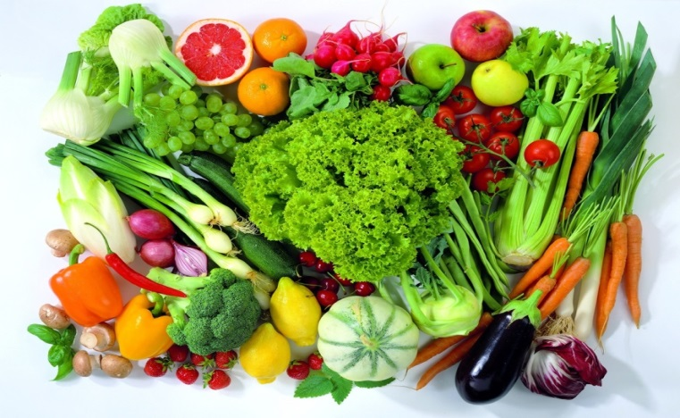
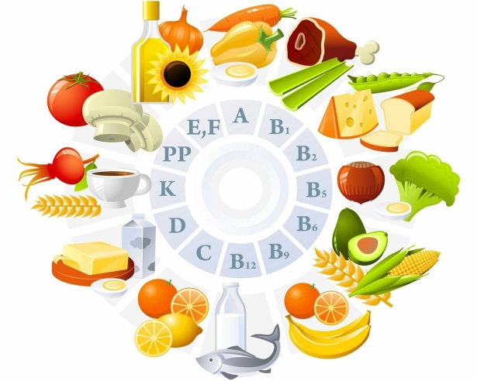
Основные принципы здорового питания:
Обязательно завтракайте. В начале дня мозгу требуется значительное количество нутриентов для управления физиологическими процессами.;
Употребляйте пищу в умеренном количестве. Переедание еды перегружает процессы пищеварения, что приводит к сбоям обмена веществ, ожирению и общему ухудшению состояния.;
Пережевывайте пищу тщательно. Многоразовое пережевывание ускорит процессы переваривания и насыщения питательными веществами;
Питайтесь 4-5 раз в день небольшими порциями. Маленькие порции еды не будут перегружать органы пищеварения;
Не наедайтесь перед сном. Ночью желудок должен отдыхать, а кишечник работать.Не рекомендуется питаться за 2 часа до сна;
На ночь потребляйте пробиотические продукты (кефиры, йогурты и т.д.). Это создаст больше бактерий в кишечнике, что улучшит работу ЖКТ;
Используйте только свежие продукты
Белки 30-40%
Жиры 40-50%
Углеводы 20-25%

